Slide 1
Nationellt avtal om hyrbemanning i hälso- och sjukvården
Sveriges 21 regioner i samverkan
Notes:
Detta är ett övergripande presentationsmaterial om det nationella gemensamma avtalet om hyrbemanning i hälso- och sjukvården.
Materialet riktar sig till regionledningar, förtroendevalda och chefer eller till dig som vill känna till avtalet på en övergripande nivå.
Materialet är framtaget gemensamt av den nationella avtalsförvaltningsgruppen. Västra Götalandsregionen (VGR) är upphandlande myndighet och avtalsförvaltare. Därför används VGR:s visuella profil och VGR:s logotyp i materialet.
Ett mer detaljerat utbildningsmaterial finns på www.vgregion.se/nationellhyrbemanning.

Slide 2
Innehållsförteckning
Rekommendation från Sveriges Kommuner och Regioner att kraftigt minska användningen av hyrbemanning (bild 3-4)
Kostnadsutvecklingen för användning av hyrbemanning (bild 5-6)
Nationellt avtal, långsiktigt mål och syfte (bild 7-8)
Avtalets innehåll (bild 9-13)
Mer information (bild 14)

Slide 3
”Vi rekommenderar alla regioner att kraftigt minska hyrbemanningen. Genom att minska beroendet av hyrbemanning och stärka arbetsmiljön kan andelen anställd personal successivt öka och kontinuiteten, tryggheten och tillgängligheten för patienterna förbättras.” Rachel de Basso, ordförande i Sjukvårdsdelegationen på Sveriges Kommuner och Regioner, september 2023
.
.
Notes:
Sveriges Kommuner och Regioners styrelse beslutade i september 2023 om en rekommendation om att alla regioner kraftigt ska minska användningen av hyrbemanning i hälso- och sjukvårdens verksamheter, utifrån respektive regions lokala förutsättningar. Rekommendationen ses som ett stöd för att regionerna gemensamt krokar arm i att minska användningen av hyrbemanning. Alla 21 regioner har förbundit sig att följa rekommendationen.

Slide 4
Rekommendation från Sveriges Kommuner och Regioner
Kraftigt minska användningen av hyrbemanning
Den egna personalen är arbetsgivarens viktigaste resurs
Stärka personalens arbetsmiljö
Notes:
Regionerna har kommit olika långt när det gäller att minska andelen inhyrd bemanning.
Flera regioner har tagit beslut i år om att minska sin hyrbemanning – och fler beslut är på gång. Detta arbete kommer att fortsätta och intensifieras.

Slide 5
Ökade kostnader under 2023 (första halvåret)
Kostnaderna för regionernas hyrbemanning har ökat sedan pandemin.
Siffror för första halvåret 2023 visar att kostnaderna fortsätter att öka i 19 av 21 regioner.
Den sammanlagda kostnaden uppgick till nästan 4,6 miljarder kronor.
Totalt utgör kostnaden för hyrbemanning 4,9 procent av regionernas personalkostnader
Notes:
SKR:s rapport ”Bemanningstrenden” visar att kostnaderna för hyrbemanningen ökade med 28 procent, eller 1 miljard under första halvåret 2023, jämfört med samma tidsperiod året innan.
Totalt utgjorde kostnaden för hyrbemanning 4,9 procent av regionernas personalkostnaderna, vilket är en ökning med 0,7 procentenheter jämfört med halvåret 2022.
Sjukhusvården stod för den största kostnadsökningen, men kostnaderna ökade också i primärvården och psykiatrin. Inhyrda sjuksköterskor ökade mest efter läkare.
Flera regioner har i år gjort omfattande insatser för att minska hyrbemanningen, dessa insatser har ännu inte fått tydligt genomslag i kostnadsutvecklingen för första halvåret.
Ökat vårdbehov, rörlighet inom yrkesgruppen, arbetstider/schemaläggning, svårrekryterade bristyrkeskompetenser, samt att det inom bemanningsföretag lovas högre löner, är några orsaker som ligger bakom regionernas beroende av hyrbemanning.

Slide 6
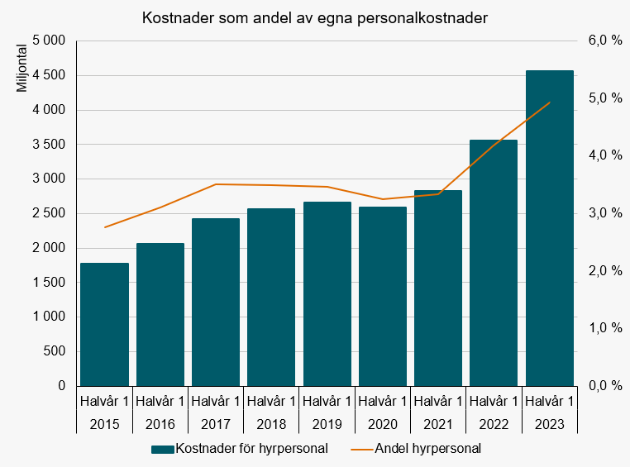
Hyrkostnaderna totalt och som andel av egna personalkostnader
Halvår 1, år 2015-2023 (Källa: SKR)
Notes:
Denna bild beskriver kostnadsutvecklingen per halvår sedan 2015 samt procentuell andel av egna personalkostnader. Siffrorna är tagna ur SKR:s rapport Bemanningstrenden

Slide 7
Långsiktigt mål med minskad användning av hyrbemanning
Ökad trygghet och kontinuitet för patienterna
Bättre arbetsmiljö för egna medarbetare
Stabil bemanning ger större förutsättningar att utveckla verksamheten
Notes:
Med egna medarbetare skapas kontinuitet vilket är en förutsättning för säker vård för patienterna. För många, inte minst äldre och kroniskt sjuka som ofta söker vård, innebär det en trygghet att möta samma vårdpersonal, som har god kunskap om patienterna och deras behov.
När andelen inhyrd personal blir för stor så blir den ordinarie personalens arbetsmiljö lidande och minskar kontinuiteten för patienterna, möjligheten till utvecklingsarbete och kan påverka patientsäkerheten negativt
En stabil och varaktig bemanning skapar bättre förutsättningar för en god arbetsmiljö och ett långsiktigt vårdutvecklingsarbete där alla kan vara med och bidra till ökad kvalitet.

Slide 8
Varför ett gemensamt nationellt avtal?
Stärka regionerna som beställare av hyrbemanning
Gemensamma krav på leverantörer och konsulter ger högre kvalitet och säkrare leveranser
Gemensam prismodell minskar konkurrensen mellan regionerna
Krav på bemanningsföretagen att erbjuda samma trygghetsförmåner som på övriga arbetsmarknaden
Notes:
I stället för att vara varandras konkurrenter har alla 21 regioner samarbetat i ett gemensamt avtal för hyrbemanning. Detta avtal har möjliggjort gemensamma tydligare krav när det gäller både kvalitet och kostnader. Genom att införa enhetliga kvalitetskrav över hela landet förbättrar vi kvaliteten på de tjänster vi köper och bidrar till utvecklingen av hela bemanningsbranschen.
I avtalet har vi en prisstruktur där bemanningsföretag får högre ersättning för uppdrag på landsbygden och i glesbygdskommuner jämfört med större städer. Det är ett sätt för oss att tydligt kommunicera vad som är viktigt att prioritera för bemanningsföretagen när regionerna köper in hyrbemanning.
I vårt avtal kräver vi att bemanningsföretag ska erbjuda sina anställda samma trygghetsförmåner som på övriga arbetsmarknaden, som till exempel tjänstepension och trygghetsförsäkringar. Genom detta kan vi gemensamt påverka att legitimerad hälso- och sjukvårdspersonal har säkra arbetsvillkor oavsett arbetsgivare. Det är ett sätt att säkerställa kompetensförsörjningen för vårdens medarbetare.
Ett visst behov av inhyrd vårdpersonal kommer sannolikt att finnas för att täcka arbetstoppar och särskilda behov. Med ett nationellt avtal kan regionerna ställa tydligare, gemensamma krav på kompetens och minska regionernas kostnader för inhyrd bemanning.

Slide 9
Avtalet startar 1 januari 2024
Alla regioner ska följa avtalet
Gamla avtal fasas ut successivt
Avtalet gäller i fyra år från 1 januari 2024
Inga direktupphandlingar
41 leverantörer av läkare och 54 leverantörer av sjuksköterskor har tilldelats avtal
Ny tilldelning sker två gånger om året

Slide 10
Huvuddelarna i avtalet
Inga direktupphandlingar
Övergripande avtalsförvaltning
Nationell prissättning
Behöriga beställare
Två kriterier gäller för tilldelning: tid och kontinuitet.
Avropet får inte överstiga 12 månader

Slide 11
Konsult ska ha
Minst två års klinisk erfarenhet efter erhållen legitimation
Minst två års klinisk erfarenhet efter erhållet specialistbevis
Minst två års sammanhängande erfarenhet av liknande uppdrag
Aktuell och förvärvad erfarenhet i Norden under de senaste fyra åren med en tjänstgöringsgrad på minst 50 procent
Får inte vara eller ha varit anställd i den region som avropet sker ifrån, under de senaste tolv månaderna

Slide 12
Tidslinje för avtalsstart i enlighet med regionernas egna tilldelningsbeslut (röd punkt = tidigast)
Region Norrbotten
Region Västerbotten
Region Västernorrland
Region Jämtland Härjedalen
Region Gävleborg
Region Dalarna
Region Värmland
Region Uppsala
Region Sörmland
Region Västmanland
Region Örebro
Region Stockholm
Region Gotland
Region Östergötland
Region Jönköping
Västra Götalandsregionen
Region Halland
Region Kalmar
Region Blekinge
Region Kronoberg
Region Skåne
Tiohundra AB
JAN
FEB
MAR
APR
MAJ
JUN
JUL
AUG
SEP
OKT
NOV
DEC
2024
Läkare PV
Läkare SV, SSK
Läkare psykiatri
Notes:
Tidslinje för avtalsstart i respektive region. Tidsangivelserna är enligt tilldelningsbeslutet.

Slide 13
Organisation för samordning
Västra Götalandsregionen är upphandlande myndighet tillsammans med övriga fem sjukvårdsregioner
Övergripande avtalsförvaltningsgrupp
Regionala avtalsansvariga
Behöriga beställare
Expertgrupp
Branschråd
Notes:
Västra Götalandsregionen är upphandlande myndighet tillsammans med representanter från övriga fem sjukvårdsregioner
Övergripande avtalsförvaltningsgrupp har den centrala rollen i förvaltningsarbetet och ansvarar för den övergripande koordineringen av ramavtalsförvaltningen
Regionala avtalsansvariga hanterar avtalet i sin region gentemot verksamheter och leverantörer
Behöriga beställare är utsedda personer eller funktioner i en region som har behörighet att avropa på avtalet.
Expertgrupp ska bistå övergripande avtalsförvaltare i arbetet med bland annat tolkning av avtalet och deltaga på vissa möten
Branschrådet består av representanter för branschorganisationer och leverantörer. Syftet är att gemensamt utvärdera erfarenheter under avtalsperioden.

Slide 14
Mer information
www.vgregion.se/nationellhyrbemanning
Notes:
På den gemensamma webbplatsen finns mer information om avtalet och kontaktuppgifter.

